Slide 1

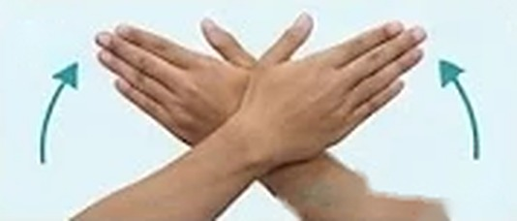
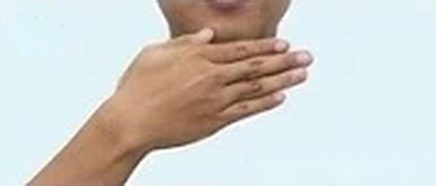
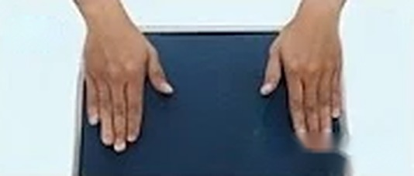
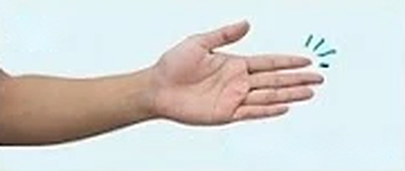
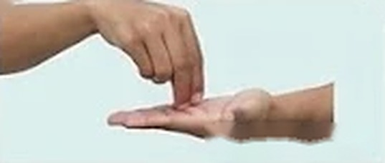
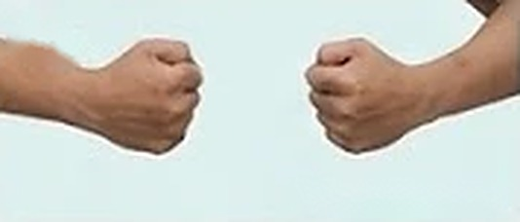
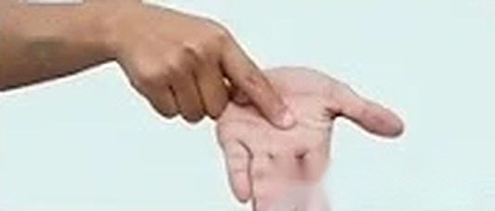
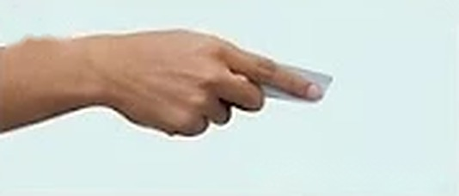
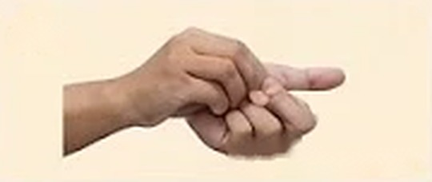
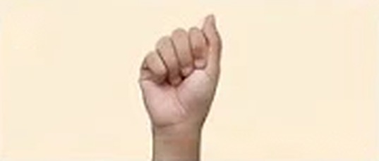
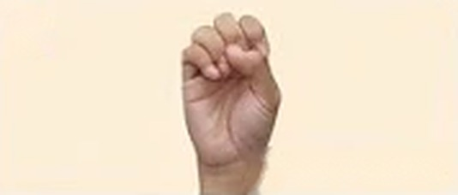
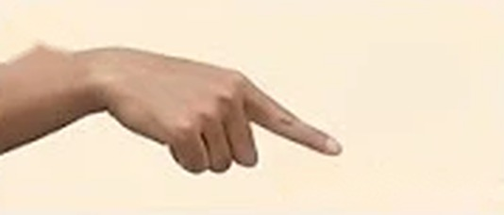
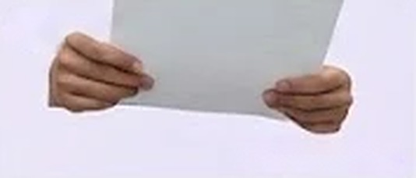
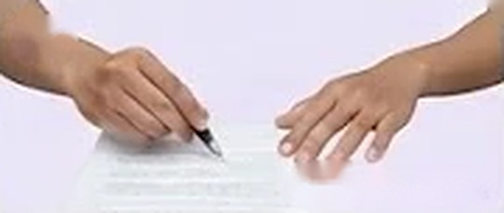
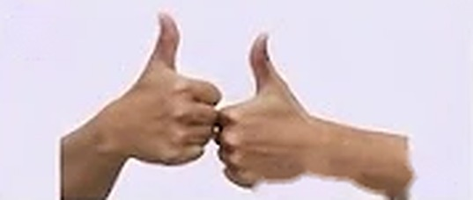
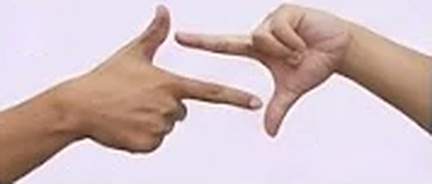
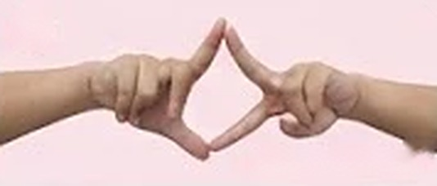
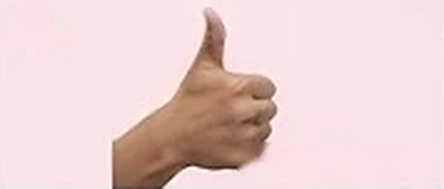
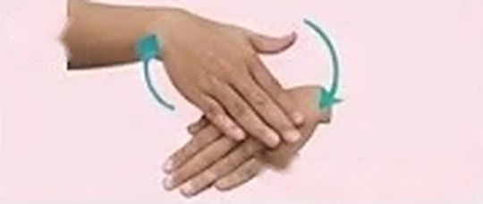
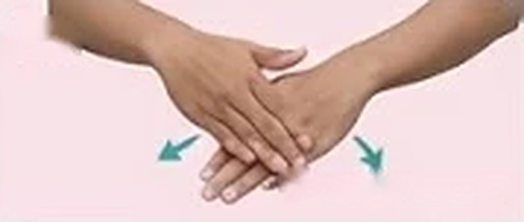
Kartu Saku Isyarat Perbankan
20 isyarat BISINDO yang paling sering dipakai di loket
PT BPR NBP 27, Bandung
SALAM
TRANSAKSI
NOMINAL
DOKUMEN
KONFIRMASI
01
02
03
04
05
CONTOH
CONTOH
CONTOH
CONTOH
CONTOH
Selamat pagi
Terima kasih
Silakan duduk
Tunggu sebentar
Setor
06
07
08
09
10
CONTOH
CONTOH
CONTOH
CONTOH
CONTOH
Tarik
Rekening
Kartu ATM
Uang
Ribu
11
12
13
14
15
CONTOH
CONTOH
CONTOH
CONTOH
CONTOH
Juta
Nomor
Formulir
Tanda tangan
Cap jempol
16
17
18
19
20
CONTOH
CONTOH
CONTOH
CONTOH
CONTOH
KTP
Nama
Benar?
Ulangi
Selesai
Gambar isyarat ini contoh dan belum diperiksa pengguna Tuli. Cocokkan dengan pengajar BISINDO sebelum dipakai di loket.
Balik kartu untuk kartu tunjuk

Slide 2

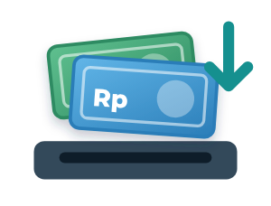
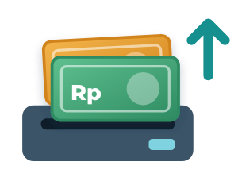

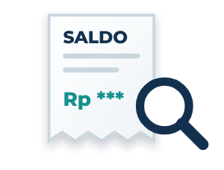
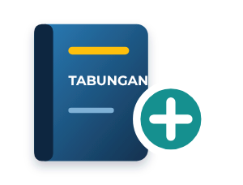


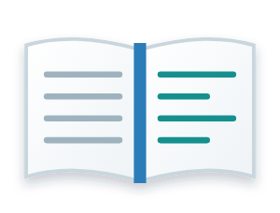
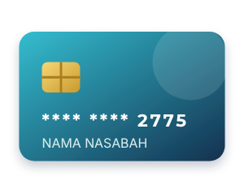







Kartu Tunjuk untuk Nasabah
Nasabah menunjuk, petugas mengonfirmasi dengan isyarat atau tulisan
PT BPR NBP 27, Bandung
1
Saya ingin
2
Jumlahnya
Untuk petugas
1
2
3
Tarik perhatian
Lambaikan tangan pelan di depan nasabah atau ketuk meja.
Setor
Tarik
4
5
6
Wajah terlihat jelas
Berhadapan, wajah terkena cahaya, mulut tidak tertutup.
Cek saldo
Buka rekening
7
8
9
Tulis angkanya
Nominal dan nomor rekening selalu ditulis atau ditunjuk.
Cetak buku
Kartu ATM
0
RIBU
JUTA
Tatap nasabah
Bila ada juru bahasa isyarat, tetap bicara kepada nasabah.
3
Jawaban
Tulis di sini dengan spidol. Kartu dilaminasi, bisa dihapus.
Kalimat pendek
Satu informasi per kalimat. Tanyakan cara yang diinginkan nasabah.
Ya
Tidak
Ulangi
Tunggu
Selesai
Contoh menunjuk nominal
Tunjuk berurutan dari kiri ke kanan
2
JUTA
7
5
0
RIBU
=
Rp 2.750.000
Disiapkan Sanggabiz untuk In-House Training Pelayanan Inklusif bagi Konsumen Disabilitas.
sanggabiz.com

